Slide 1


Slide 2
DET Lautaro Internacional
PROGRAMA NFPA - Recordando Cuándo

Slide 3

Síguenos…!!!
www.detlautaro.com

Slide 4

www.detlautaro.com/arson2020

Slide 5

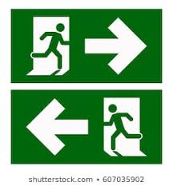

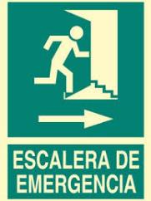
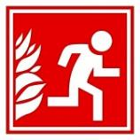
INSTRUCCIONES DE
SEGURIDAD EN CURSO ONLINE

Slide 6
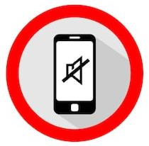
POR FAVOR apague su móvil o póngalo en silencio

Slide 7
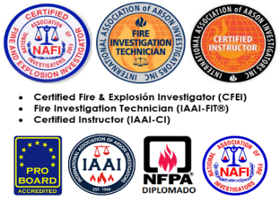

Mi presentación profesional
Heriberto Luis Moreira Cornejo
http://bit.ly/CV-HMC
Mgs en Gerencia de SySO
Diplomado en P.C.I. de la NFPA.
Ingeniero en Seguridad Industrial y Ambiente
Mención Profesional: “Prevención y Control de Incendios”
Director de estudios Científico/Periciales y Andragogía de CONASE.
Director General del DET Lautaro Internacional.
Investigador e Instructor internacional certificado en Investigación Científica de Incendios y Explosiones.
Asesor Hispanoamericano de Cuerpos de Bomberos, Fiscalías, Policías y Seguros.
Perito Forense Acreditado en Chile y en Ecuador en “Investigación de Incendios y Explosiones" y en “Seguridad Industrial”.
Capitán de Bomberos Ecuador.
Un eterno ignorante:.

Slide 8


PROGRAMA NFPA - Recordando Cuándo
16 MENSAJES
CONTENIDO
Prevención de Incendios
Prevención de Caídas

Slide 9
PROGRAMA NFPA - Recordando Cuándo
PARTE 1
“Prevención de Incendios”
8 MENSAJES

Slide 10
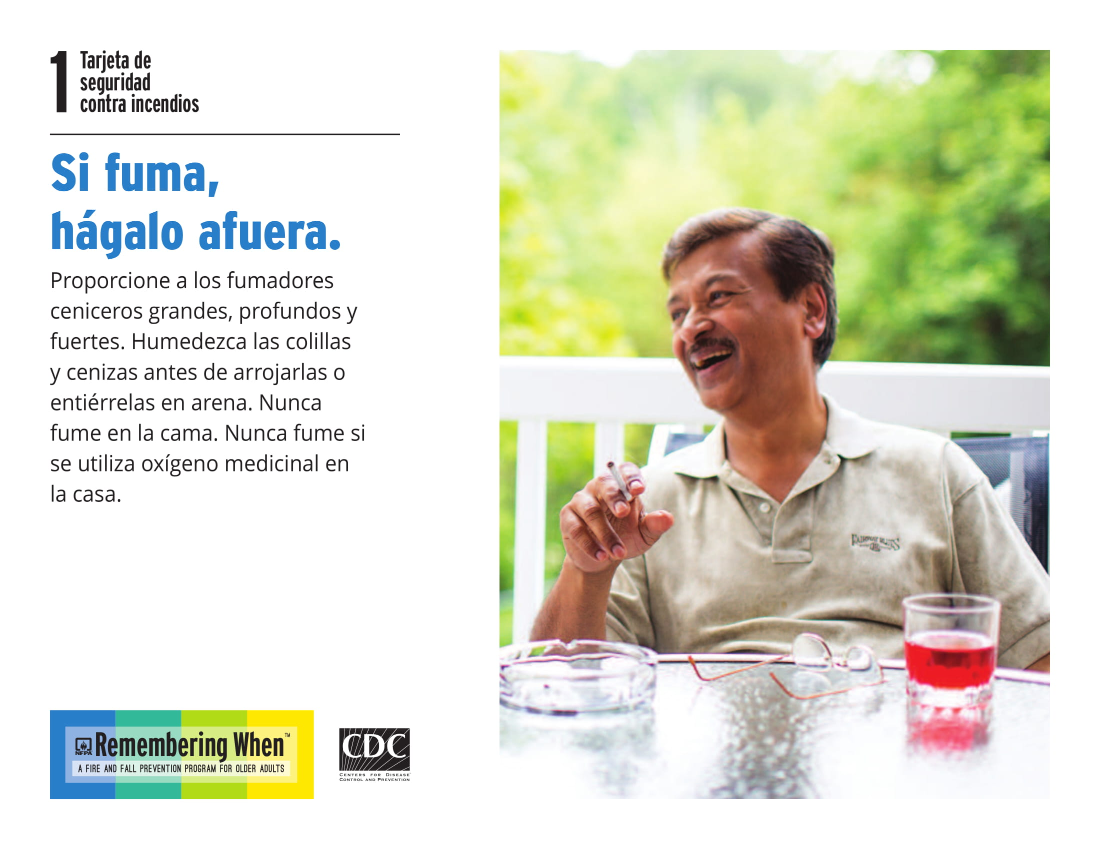

Slide 11


Slide 12


Slide 13
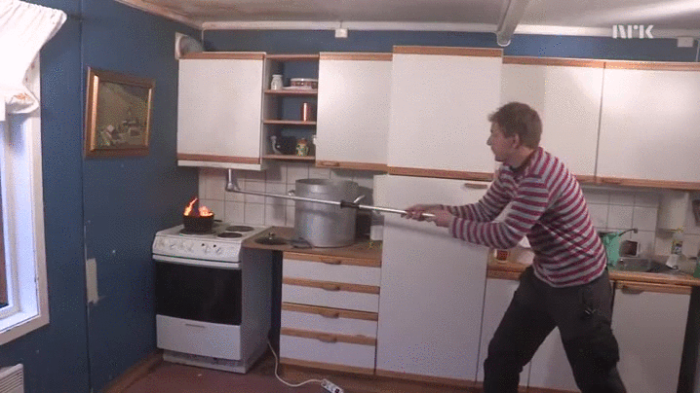

Slide 14
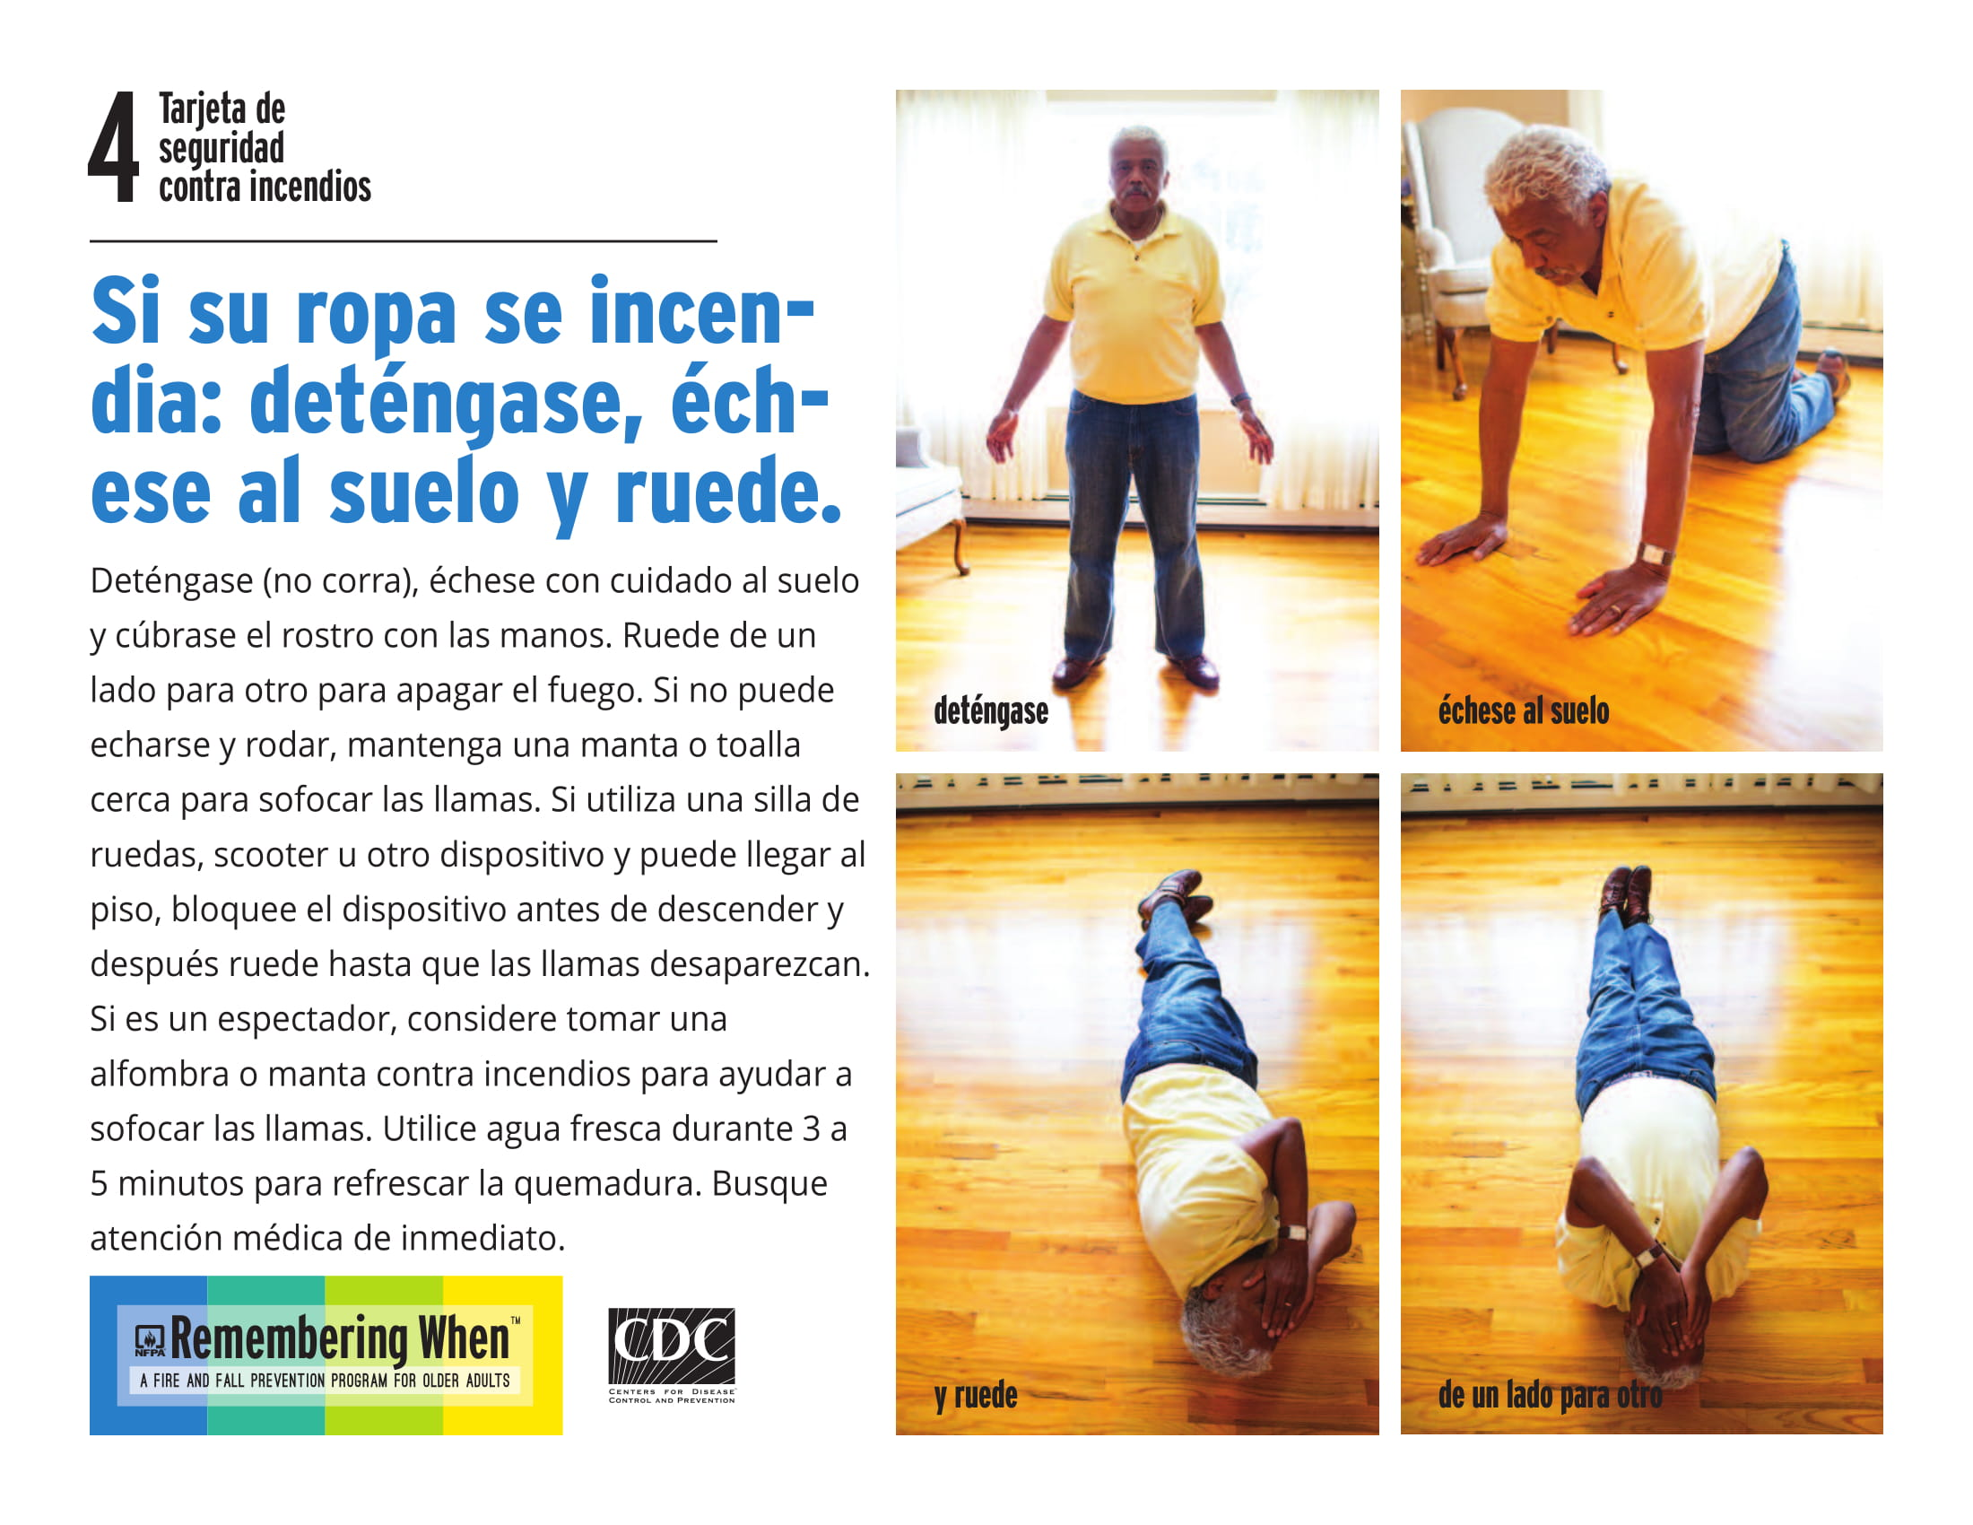

Slide 15
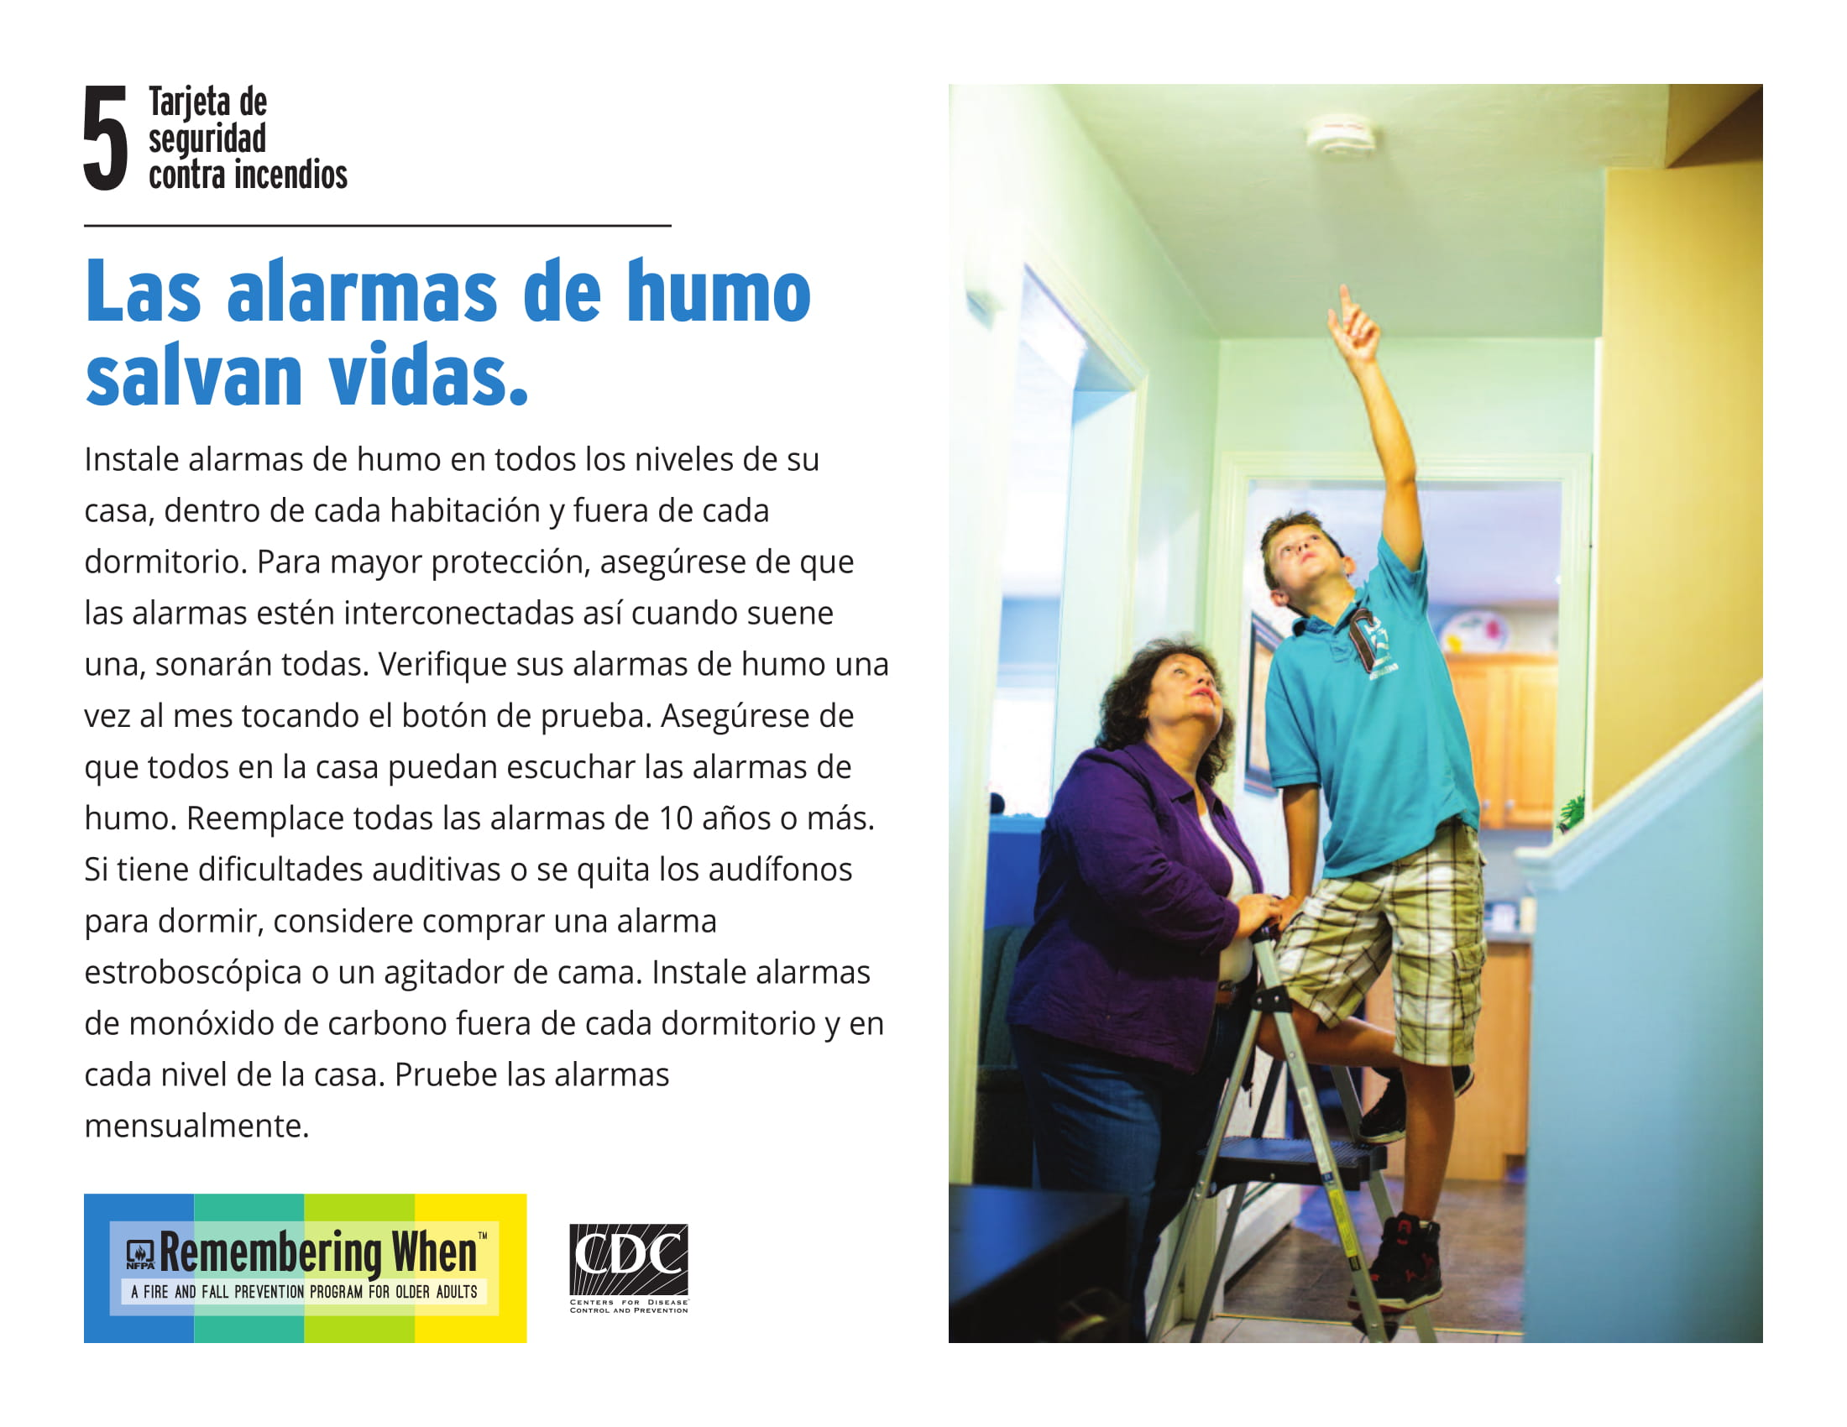

Slide 16
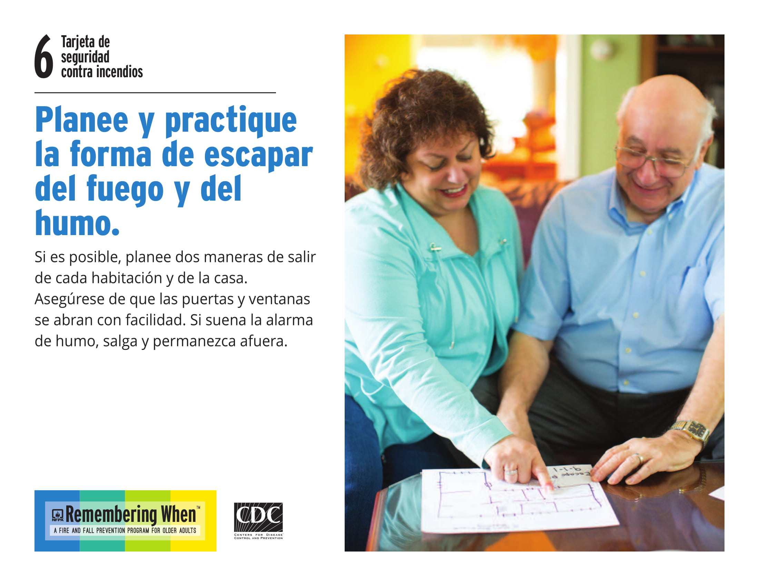

Slide 17


Slide 18


Slide 19
PROGRAMA NFPA - Recordando Cuándo
PARTE 2
“Prevención de Caídas”
8 MENSAJES

Slide 20


Slide 21
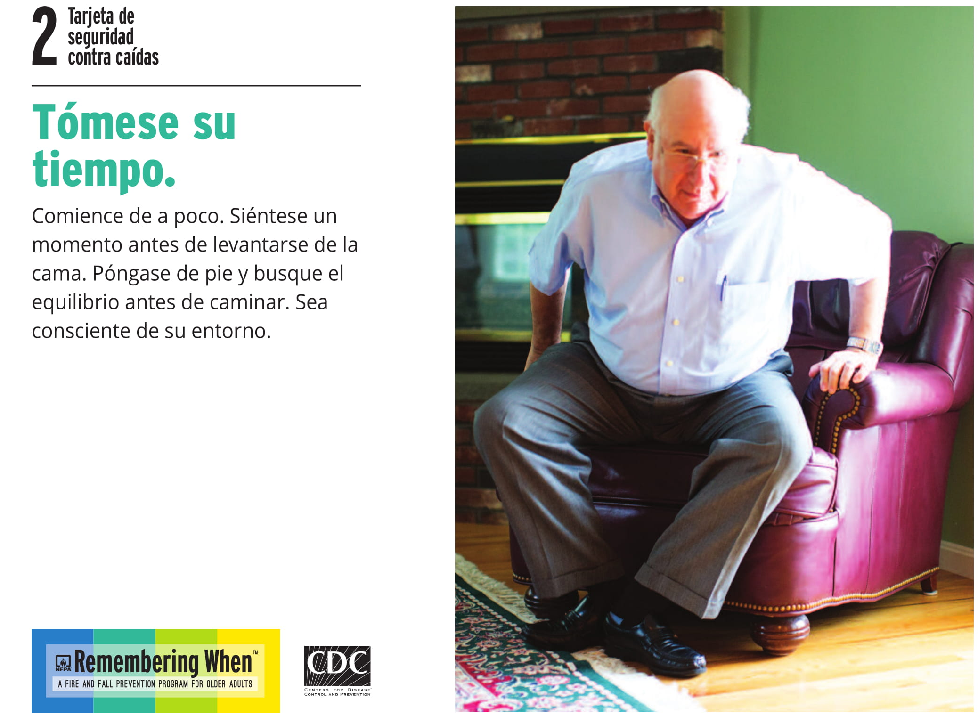

Slide 22


Slide 23
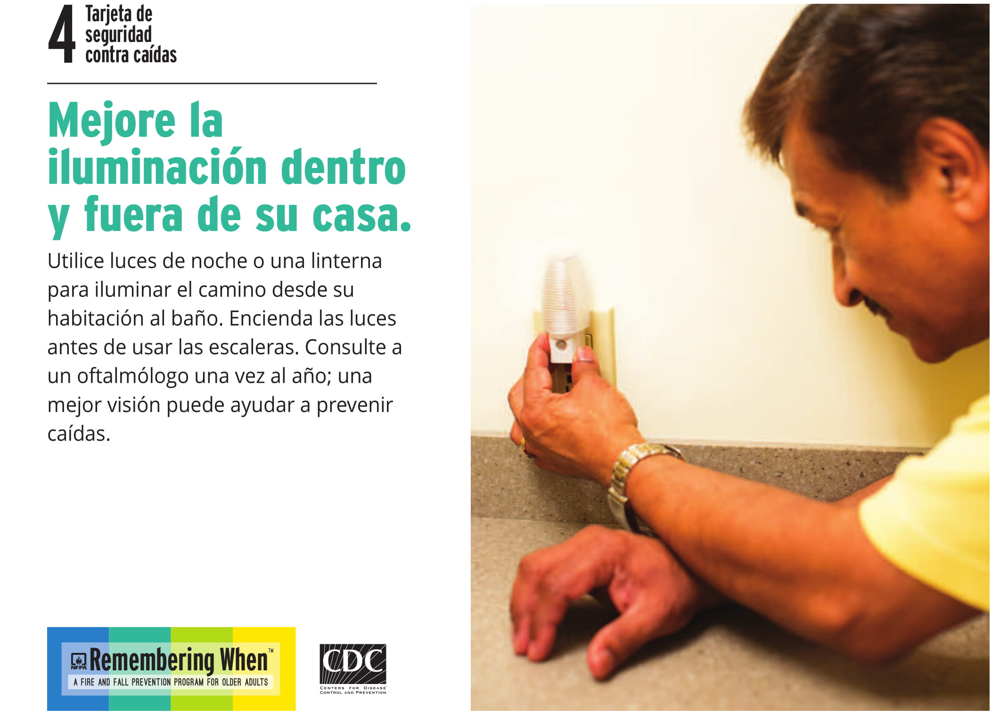

Slide 24


Slide 25


Slide 26
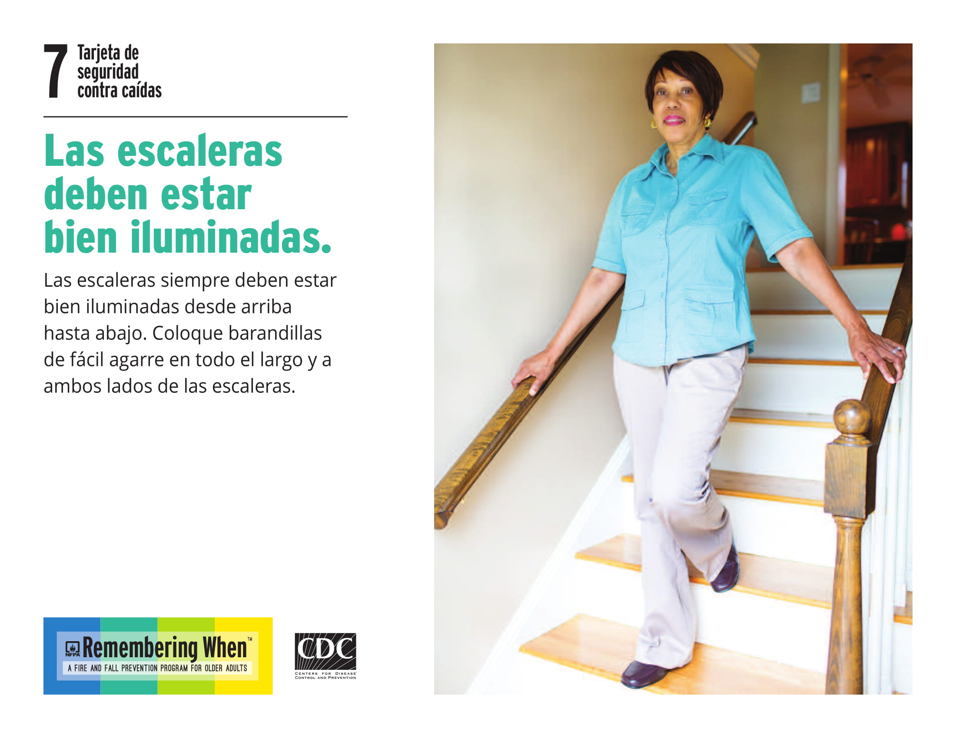

Slide 27


Slide 28
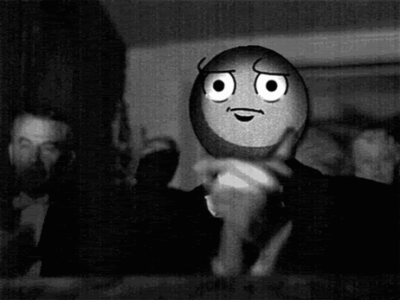
Fin…
Realizado por CONASE, Pasión por la seguridad:.

Slide 29


IMPULSADOR DEL CURSO
DESARROLLADORES DEL CURSO
www.conase.cl

Slide 30
www.detlautaro.com/rc

Slide 31
Síguenos…!!!
www.detlautaro.com

Slide 32
DET Lautaro Internacional
PROGRAMA NFPA - Recordando Cuándo

